Slide 1


K-Digital Training
(주)고누아이
우리발 타바라
TEAM 3조 생각 중
정경훈, 송민종, 김근우

Slide 2

목차
01. 프로젝트 개요
02. 프로젝트 팀 구성 및 역할
03. 프로젝트 수행 절차 및 방법
04. 프로젝트 수행 경과
05. 자체 평가 의견

Slide 3
01
프로젝트 개요
1
프로젝트 주제 및 선정 배경, 기획의도
- 장애인을 위한 애플리케이션을 제작하려 하였으며, 그 중 제작 범위를 좁혀 휠체어를 타거나 몸을 가누지 못하는 중증 장애인을 위한 가상의 이동 수단 서비스 "우리발 타바라"를 만들고 그것을 보조 하기 위한 애플리케이션을 제작하였음. (부산 장애인콜택시시 두리발을 벤치마킹하였음)
2
프로젝트 내용
-애플리케이션은 크게 사용자 용, 운전기사 용, 관리자 용의 3가지로 이루어져 있으며, 사용자는 차량을 예약하거나 금액을 충전하고, 운전기사는 손님의 예약을 승인하고 위치를 파악하며, 관리자는 사용자와 운전기사를 전체적으로 관리하게 된다.
3
활용 장비 및 재료
사용언어: Java(JDK 17), SQL
Database: Oracle Database 11g
개발도구: Android Studio 2022.3.1. Patch 2, Oracle SQL Developer

Slide 4
01
프로젝트 개요
4
프로젝트 구조
DB
사용자 앱
관리자 앱
운전기사 앱

Slide 5
01
프로젝트 개요
5
활용방안 및 기대 효과
-일반적인 대중교통을 사용하기 어려운 장애인들에게 새로운 발이 되게 될 것이다.
-장애인들을 전문적으로 케어하는 것이 어려운 대중교통의 기능을 대체하여 장애인을 위한 교육을 받은 전문 운전 기사가 휠체어를 같이 싣고 가거나 중증 장애인들을 케어하여 안전하고 간편하게 목적지까지 갈 수 있게 된다.

Slide 6
02
프로젝트 팀 구성 및 역할
훈련생 | 역할 | 담당 업무
정경훈 | 팀장 | ▶안드로이드 UI 제작 ▶자바 프로그래밍 ▶운전기사 어플 제작
김근우 | 백엔드 | ▶데이터베이스 제작 ▶자바 프로그래밍 ▶사용자 어플 제작
송민종 | 서기 | ▶포트폴리오 제작 ▶기획 문서 정리 ▶관리자 어플 제작

Slide 7
03
프로젝트 수행 절차 및 방법
구분 | 기간 | 활동 | 비고
사전 기획 | ▶ 11/7(화) ~ 11/7(화) | ▶ 프로젝트 기획 및 주제 선정 ▶ 기획안 작성 | ▶ 아이디어 선정
데이터 모델링 | ▶ 11/8(수) ~ 11/8(수) | ▶ 데이터 베이스 모델링
앱 UI 제작 | ▶ 11/9(목) ~ 11/10(금) | ▶ 애플리케이션 UI 제작 | ▶ 팀별 중간보고 실시
서비스 구축 | ▶ 11/10(금) ~ 11/15(수) | ▶ 모바일 서비스 시스템 설계 ▶ 애플리케이션 기능 구현 | ▶ 최적화, 오류 수정
총 개발기간 | ▶ 11/7(화) ~ 11/15(수)(총 1주) | - | -

Slide 8
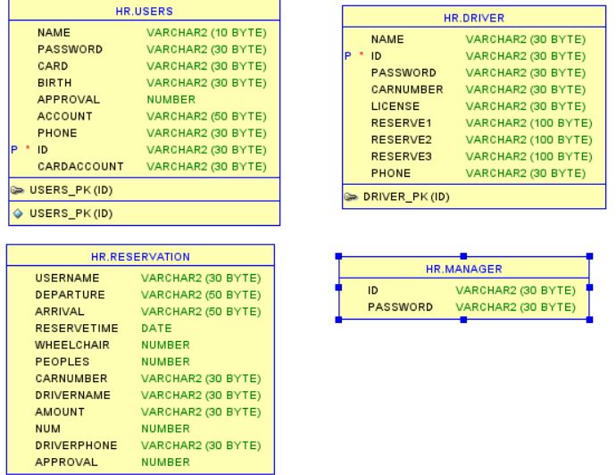
04
프로젝트 수행 경과
▶
ERD

Slide 9
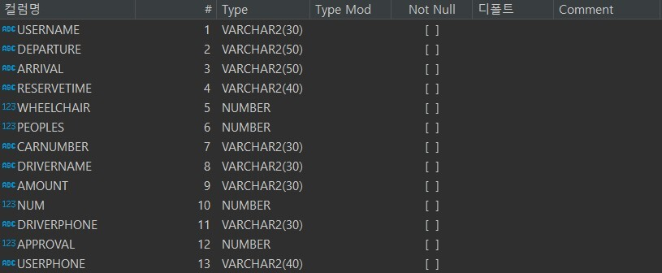
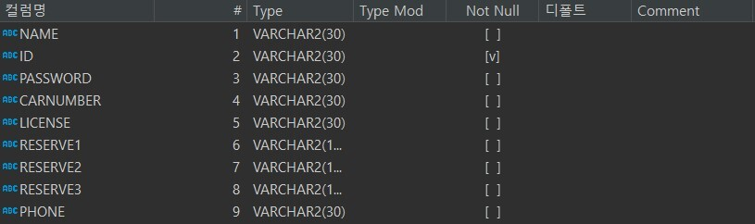
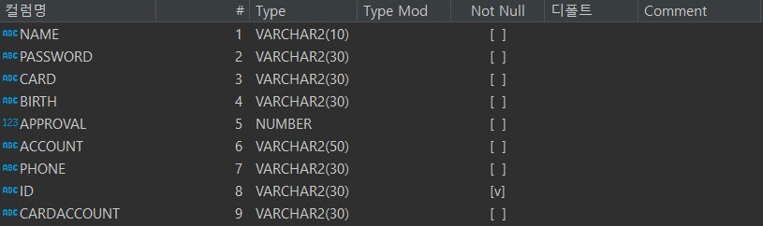

04
프로젝트 수행 경과
▶
테이블
운전기사테이블
예약관리 테이블
사용자 테이블
관리자 테이블

Slide 10
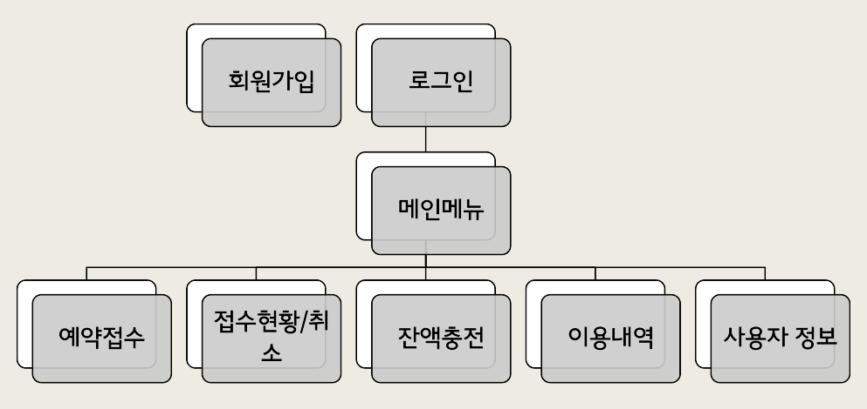
04
프로젝트 수행 경과
▶
프로젝트 기능
사용자 앱

Slide 11
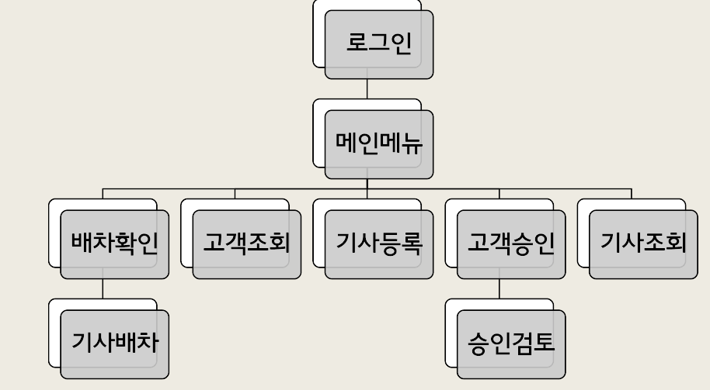
04
프로젝트 수행 경과
▶
프로젝트 기능
관리자 앱

Slide 12
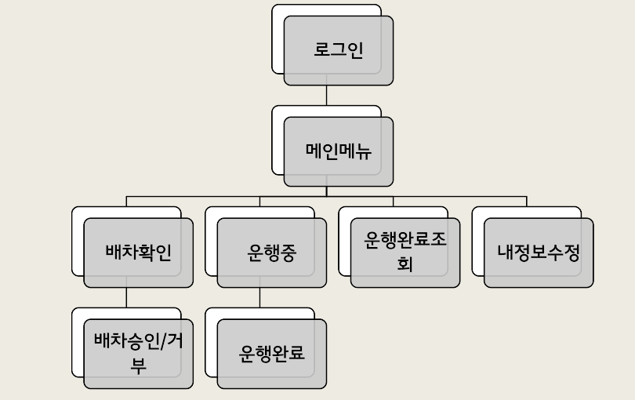
04
프로젝트 수행 경과
▶
프로젝트 기능
운전기사 앱

Slide 13

04
프로젝트 수행 경과
※ 별도 첨부 가능
결과 제시 ⑤ 시연 동영상
▶
사용자앱 회원가입 및 로그인

Slide 14
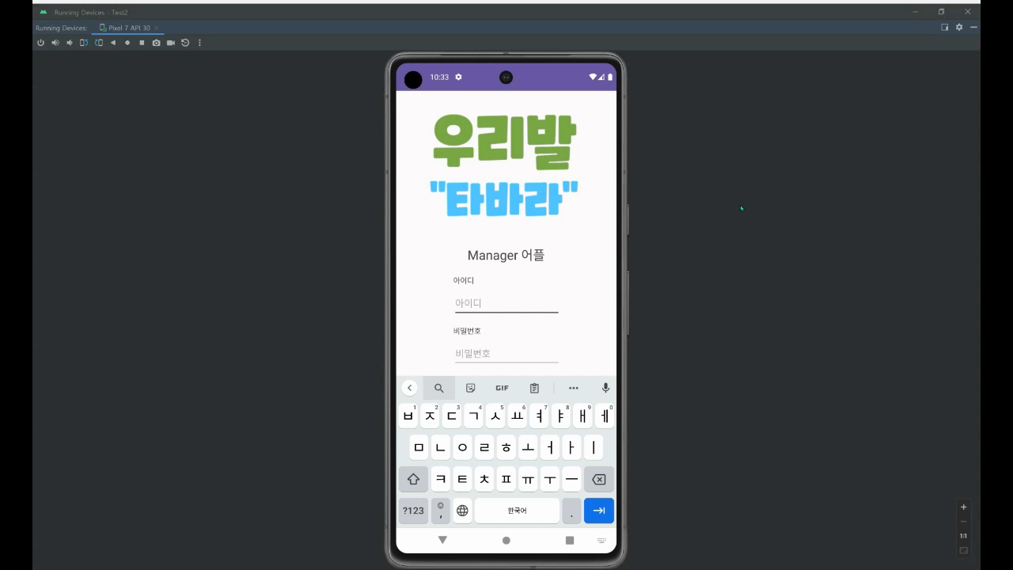
04
프로젝트 수행 경과
※ 별도 첨부 가능
결과 제시 ⑤ 시연 동영상
▶
관리자 로그인 및 사용자 승인

Slide 15
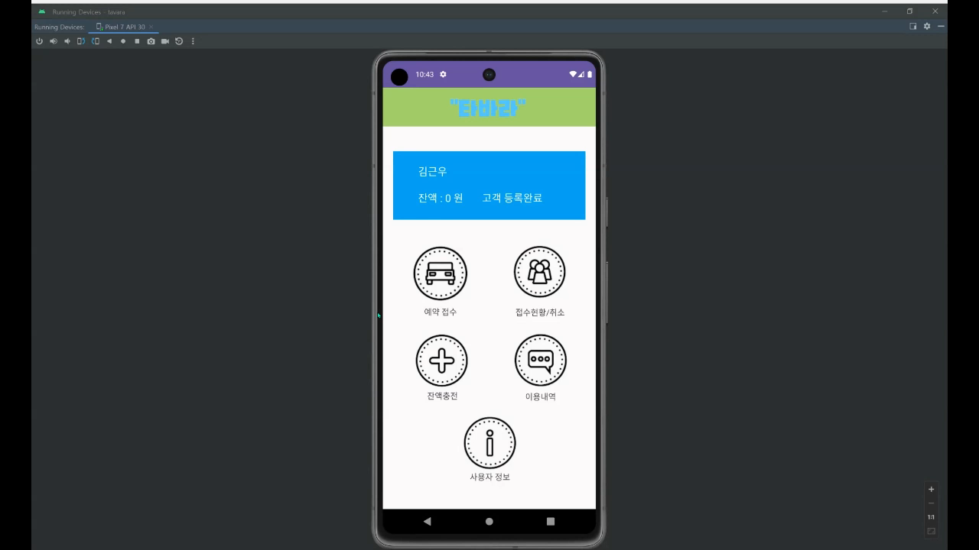
04
프로젝트 수행 경과
※ 별도 첨부 가능
결과 제시 ⑤ 시연 동영상
▶
사용자 포인트충전 및 즉시예약 조회

Slide 16
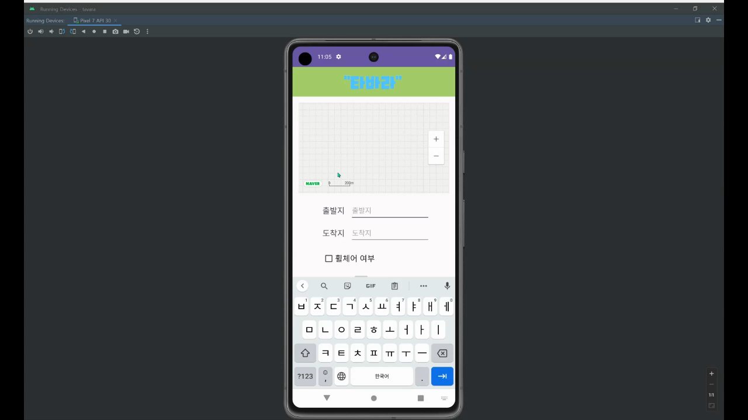
04
프로젝트 수행 경과
※ 별도 첨부 가능
결과 제시 ⑤ 시연 동영상
▶
사용자 이용날짜예약 취소

Slide 17
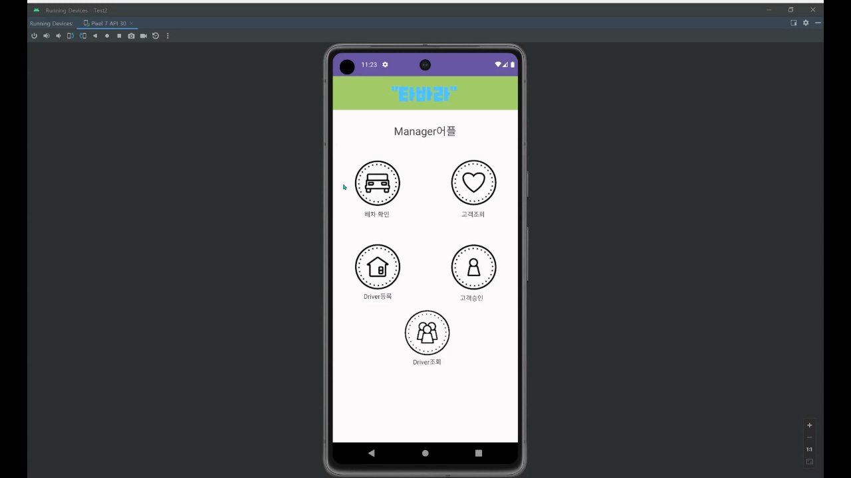
04
프로젝트 수행 경과
※ 별도 첨부 가능
결과 제시 ⑤ 시연 동영상
▶
관리자 기사등록 조회

Slide 18

04
프로젝트 수행 경과
※ 별도 첨부 가능
결과 제시 ⑤ 시연 동영상
▶
관리자 기사 배차 조회 완료

Slide 19
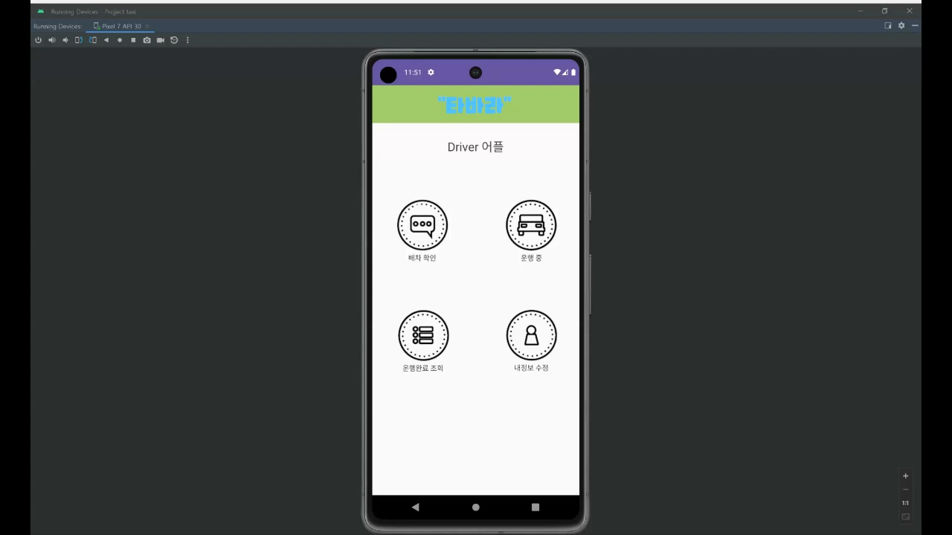
04
프로젝트 수행 경과
※ 별도 첨부 가능
결과 제시 ⑤ 시연 동영상
▶
기사 내 정보 수정

Slide 20
05
자체 평가 의견
프로젝트 점수 평가 : 7.5점
프로젝트 기획 의도에 알맞게 제작되었으나, 고객센터 제작 등 앱 기능적 측면에서 부족한 부분이 있었다.
특히 네이버, 카카오 로그인 API를 사용하지 못했던 점이 아쉬웠다.
네이버 지도 API를 사용하여 출발지와 도착지를 제대로 적용하지 못한 부분이 아쉬웠다.
자바에서 콘솔로 개발할 때와 달리 안드로이드 스튜디오를 사용하여 실제 사용자들이 사용할 법한 UI와 기능들을 이용하여 앱을 만드는게 재미있었고, 앱을 다 만들고 나서 결과물을 보고 보람과 성취감을 많이 느낄 수 있었다.

